Slide 1



Bases de Datos- SQL Server
Estudiante: Carlos Daniel Flores Paucara
Docente: William Roddy Barra Paredes
Materia: Base de Datos 1
2do Semestre - Procesual Hito 4

Slide 2



Se tiene como contexto un CAMPEONATO DE FÚTBOL en el cual se tiene 3 entidades principales el campeonato como tal, los equipos que participaran en el campeonato y en donde cada equipo tendrá una cantidad de jugadores. En tal sentido se deberá crear las siguientes tablas. campeonato equipo jugador Detalle de las tablas.

Slide 3
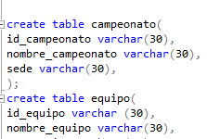
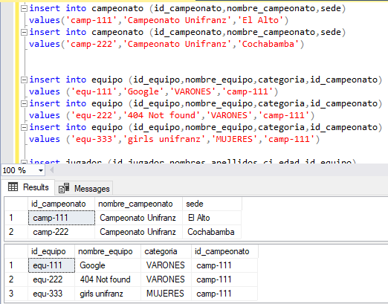
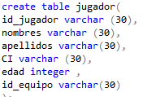

Slide 4
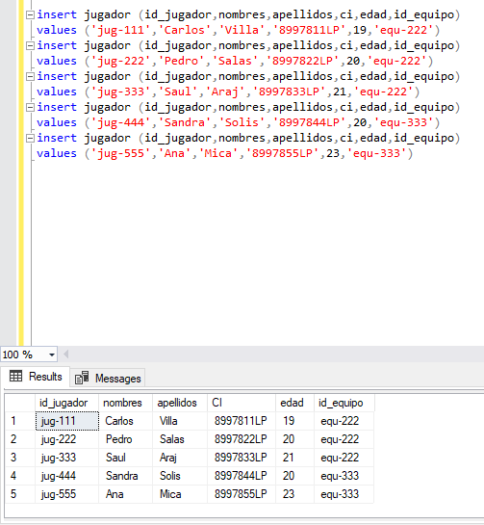

Slide 5
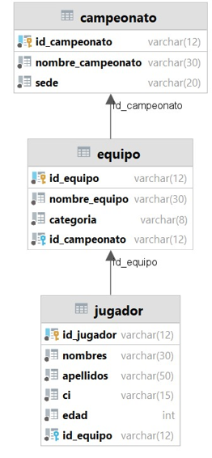
DISEÑO DE BASE DE DATOS

Slide 6
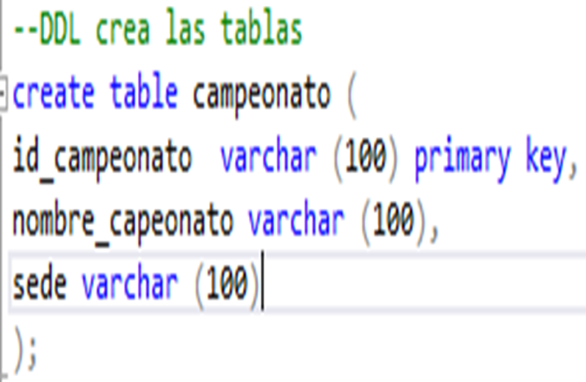
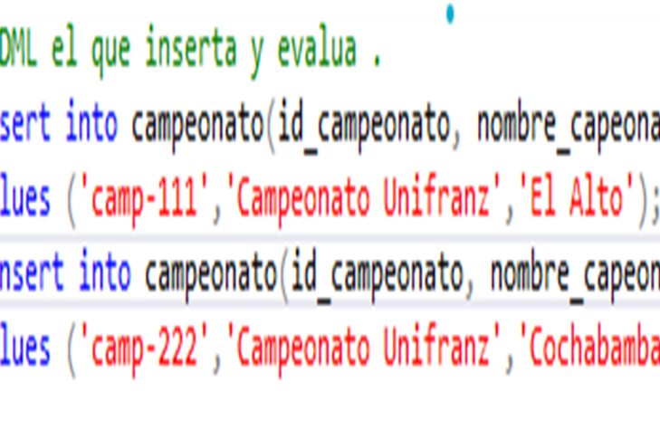
2. Manejo de conceptos
1.-Muestra un ejemplo de DDL Y DML.

Slide 7
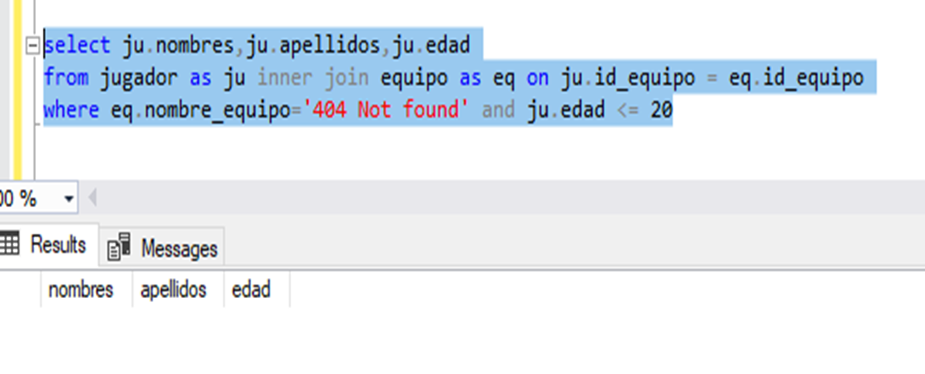
Defina que es una función de agregación.
Agregar ,Unir o juntar unas personas o cosas.
Funciones de agregación.

Slide 8
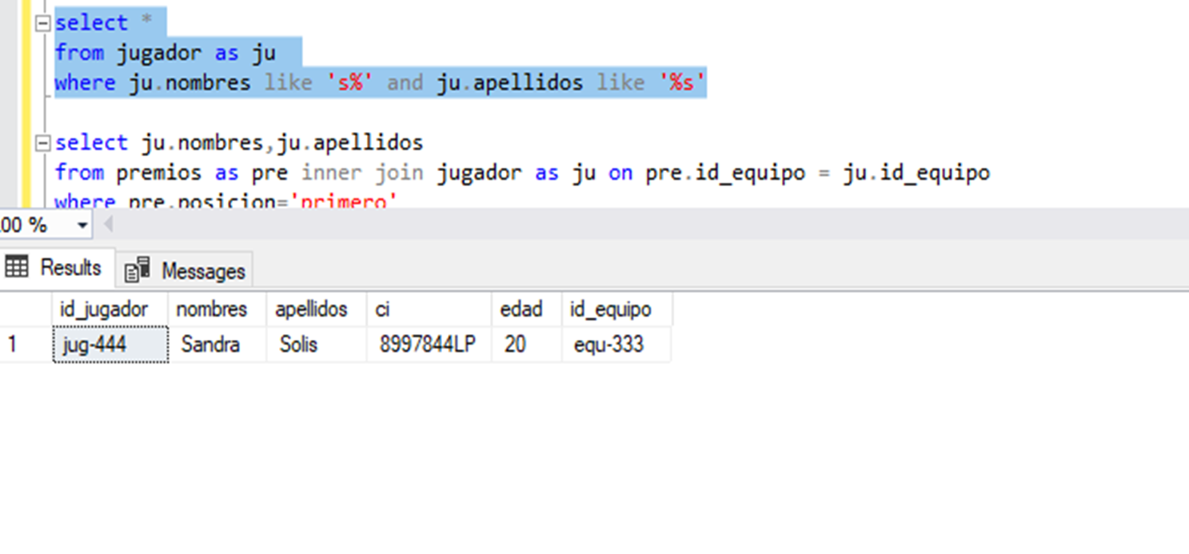
Funciones propias de sql server.

Slide 9
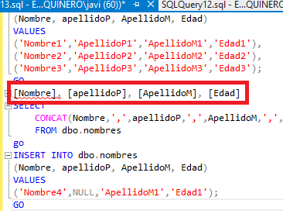
Para qué sirve la función CONCAT en SQL-Server
CONCAT convierte implícitamente los valores NULL en cadenas vacías. Si CONCAT recibe argumentos en los que todos los valores son NULL, devolverá una cadena vacía de tipo varchar(1).

Slide 10
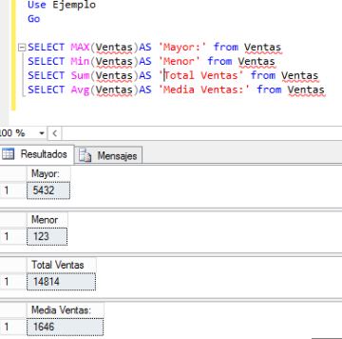
Muestra un ejemplo del uso de COUNT
Muestra un ejemplo del usos de AVG , MIN Y MAX

Slide 11

3. Manejo de consultas
1.-Mostrar que jugadores que formen parte del equipo equ-333

Slide 12
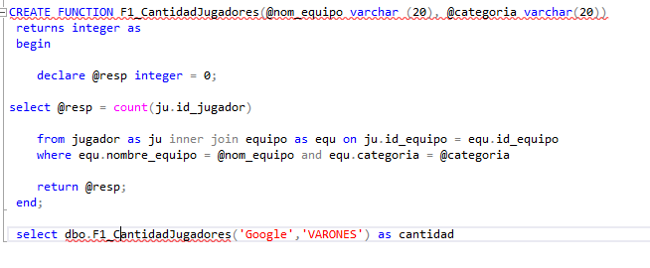
2.-Crear una función que permita saber cuántos jugadores están inscritos. La función debe llamarse Crear una función que permita saber cuántos jugadores están inscritos.
■ La función debe llamarse F1_CantidadJugadores

Slide 13
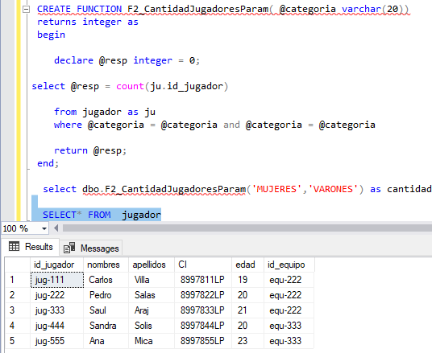
3.-Crear una función que permita saber cuántos jugadores están inscritos y que sean de la categoría varones o mujeres.
■ La función debe llamarse F2_CantidadJugadoresParam()
■ La función debe recibir un parámetro “Varones” o “Mujeres”

Slide 14
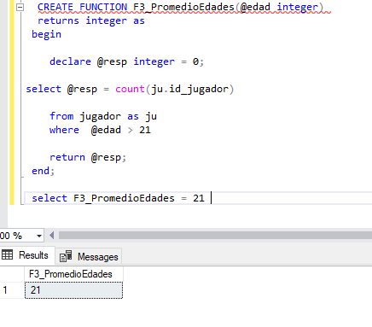
4.-Crear una función que obtenga el promedio de las edades mayores a una cierta edad. La función debe llamarse F3_PromedioEdades() La función debe recibir como parámetro 2 valores. La categoría. (Varones o Mujeres)
■ La edad con la que se comparara (21 años ejemplo)
■ Es decir mostrar el promedio de edades que sean de una categoría y que sean mayores a 21 años.

